Slide 1


云课
YunKe.com
15年回顾及16年上半年规划
2016年02月28日

Slide 2
回顾2015 云课元年

Slide 3


注册用户数 52,610 个 完成部分种子用户积累
9.02%
1:59
截止 2016年2月27日
数据来源云课MRG系统

Slide 4



沉淀了一定数量老师和课程资源
老师 728 位
教育机构
课程 1643 个
入驻 47 个
截止 2016年2月27日
数据来源云课MRG系统

Slide 5


总流水金额 ￥856,121.90
订单数 11689
每单均价 73元
截止 2016年2月27日
数据来源云课MRG系统

Slide 6
网站流量逐月提升 12月推广拉动效果明显
月度日均峰值 PV 15,715 UV 2,608
数据来源于CNZZ 截止 2016年1月11日

Slide 7



三端四产品上线，产品形态初步完成
平台
机构
入驻、搜索
管理、教学、成长
云课
桌面
APP
一键直播/录课
搜索、报名、学习

Slide 8
2016开启O&O模式

Slide 9
《2016年教育信息化工作要点》
一课一名师
网络学习空间
一师一优课
全部班级使用数字教育资源教学的城镇和农村中小学比例分别达到80%和50%。
活动新增200万名中小学教师参与、评选年度“优课”2万堂
网络学习空间开通数量超过6500万，80%以上的教师和50%初中以上的学生拥有实名空间”

Slide 10
机构站升级拥抱校内

Slide 11
云课校内版实现 “三个课堂”建设应用推广“优质学校带薄弱学校、优秀教师带普通教师”模式，不断扩大优质教育资源覆盖面。

Slide 12
机构实现线上线下教学统一管理
教学管理
教务管理
数据统计
运营支持
机构会员
课程分销
财务结算
一对一排课
特色课程标签
助教系统
课件共享
教师时间管理
教室管理
咨询师功能

Slide 13
提升老师教学效率 丰富互动与效果跟踪
课中互动
课后跟踪
课件管理
课前备课
题库系统
快速问答
积分激励
聊天公告
学生统计
作业系统
视频打点
听课监控

Slide 14
激励学生到课 完善师生沟通渠道
课中辅助
课后跟踪
到课激励
课前激励
课前活动
在线笔记
积分提问
点赞老师
学习反馈（家长）
作业系统
消息1对1答疑

Slide 15
平台站构建导流方式

Slide 16
平台借力渠道，完善产品体系闭环
平台
渠道推广
学习圈
成长体系

Slide 17
构建渠道特色的课程推荐产品体系
机制：
通用方式
用户个性化推荐
（地域，年级，科目，兴趣，学习情况···）
定制化内容输出
（支持接口灵活筛选各类课程）
接口：
统一推荐接口参数跳转
OpenAPI数据接口
展现：
H5动态内容页面嵌入
单机构站页面嵌入
第三方界面展现（课程列表）
云校园
学校公众账号
作业通
校讯通

Slide 18
打造教学关系的社交信息圈—学习圈
学习圈
机构
家长
平台运营
老师
基于相关属性构建通路
相同地域、机构/学校、年级、老师、课程；手机联系人（后期）；
信息通过相关属性进行传播
用户只接收属性相关来源信息；
用户发送信息只能相关属性的人可接受；
黑名单机制控制非关注信息；
支持标签功能管理
机构对内容分类展现；
平台对内容分类运营，话题发起；

Slide 19
完善不同的用户成长激励体系
学生
行为经验
积分消费
老师
等级体系
星级名师
机构
服务保障
云课名校
等级特权
完善学生成长体系 增强可玩与互动性
建立老师成长体系 引导教学质量提升
建立机构等级体系 规范机构服务质量

Slide 20
产品运营工具支持

Slide 21
完善平台数据管理以及信息管控，提供运营支持
统计系统
行为统计
CMS系统
首页维护
干预系统
展现控制
内容审核
课程审核
人群分析
专题发布
图文审核
账号控制

Slide 22
重点项目时间点

Slide 23
APP1.1、界面优化、课程分类
财务结算、助教、作业系统
咨询师系统、完善的行为分析
课程分销、审核系统、OpenAPI
学习圈、教师成长、机构分级
教师课时管理，教室管理
仅包含部分主要项目预期，详情参照实际工作排期

Slide 24
2016年上半年工作计划 Q1部分
统一账号体系
形成与集团内部产品用户流通路径；
课堂笔记和视频打点
完善学习过程中工具辅助功能，彰显信息化优势，更好学习回顾；
课堂快速互动
增加在线快速提问和统计互动，即时了解学生掌握情况，彰显在线学习优势；
视频底层升级

Slide 25
2016年上半年工作计划 Q2部分
建设产品内外数据接口
打通产品间数据交换和功能调用通道，形成合力；
引入题库资源（公立校）
补充作业练习和质量测评环节，完善教学过程，提升教学效率；
教学数据统计系统
为教学中个性化培养，学习跟踪以及教研活动提供数据支持；
学习圈完成产品方案
完善分销体系
移动端2.0版本上线 平台CMS与风格定制 完善课程搜索机制
教师成长体系

Slide 26
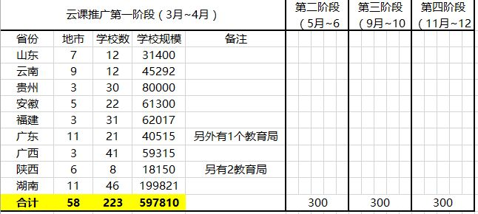
2016年运营推广目标 学校 1000所 用户数250W

Slide 27
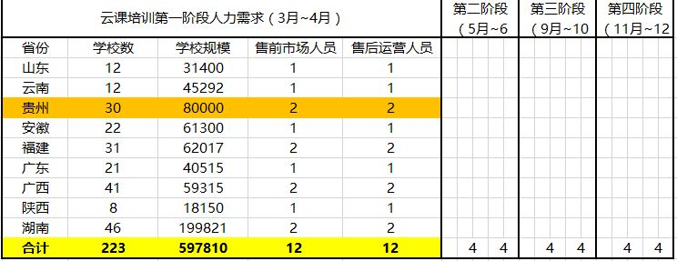
2016年运营推广人员 售前市场24人 售后运营24人

Slide 28
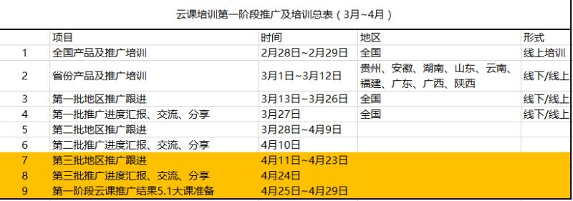
2016年培训推广计划（3月-4月）

Slide 29
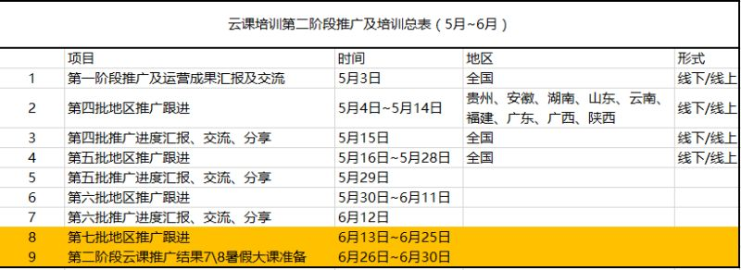
2016年培训推广计划（5月-6月）

Slide 30
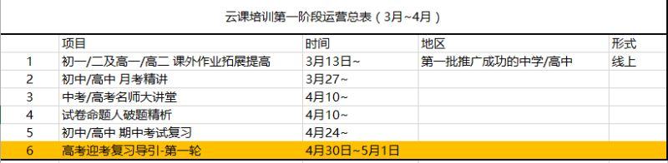
云课培训第一阶段运营总表（3月-4月）

Slide 31
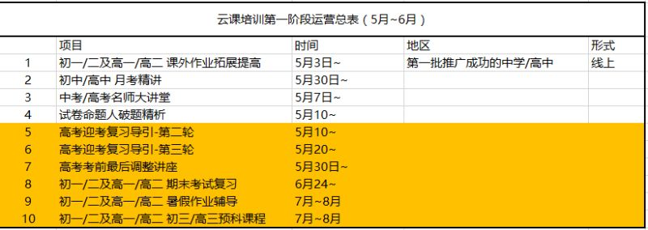
云课培训第一阶段运营总表（5月-6月）

Slide 32
人力预算安排 详见excel表

Slide 33
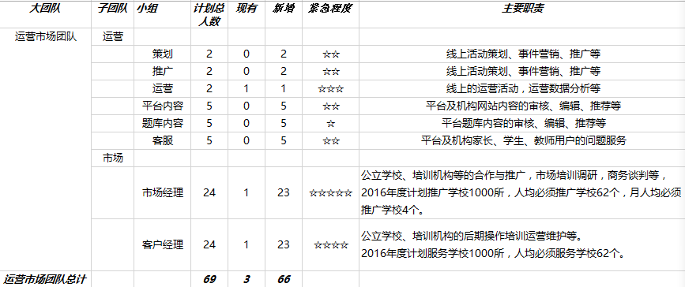

Slide 34
谢谢观看！

